Slide 2


Slide 3


TIẾT - BÀI 15. LỚP VỎ KHÍ
CỦA TRÁI ĐẤT. KHÍ ÁP VÀ GIÓ

Slide 4


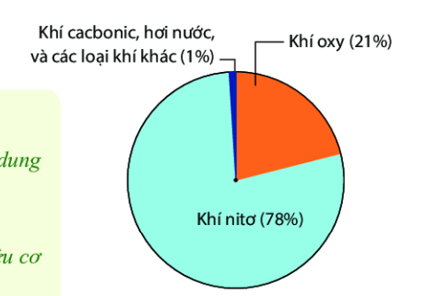
TIẾT - BÀI 15. LỚP VỎ KHÍ CỦA TRÁI ĐẤT.
KHÍ ÁP VÀ GIÓ
   
1. Thành phần không khí gần bề mặt đất
- Thành phần của không khí: Khí Nitơ, khí ô xi, hơi nước và các khí khác.
Cho biết các thành phần của không khí. Mỗi thành phần chiếm tỉ lệ bao nhiêu?
Cho biết vai trò của ô-xi, hơi nước và khí các-bô-nic đối với tự nhiên và sự sống.
- Lượng hơi nước tuy chiếm tỉ lệ rất nhỏ nhưng nguồn gốc sinh ra các hiện tượng khí tượng như mây, mưa, sương mù...
Các thành phần của không khí

Slide 5
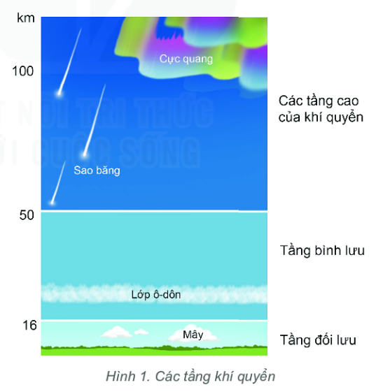
TIẾT - BÀI 15. LỚP VỎ KHÍ CỦA TRÁI ĐẤT.
KHÍ ÁP VÀ GIÓ
   
2. Các tầng khí quyển
Quan sát H.1 và khai thác thông tin mục 2 SGK cho biết, khí quyển gồm mấy tầng?Dựa vào đâu để chia được 3 tầng như vậy?

Slide 6
THẢO LUẬN NHÓM: 5 phút
Sau khi thực hiện vòng 1 xong, các nhóm đổi chỗ cho nhau theo hướng dẫn. Mỗi cặp đôi có 2 phút để trình bày lại những gì mình làm được ở nhóm chuyên gia cho các bạn ở nhóm mới của mình. (3 cặp đôi thay nhau chia sẻ).
Yêu cầu: Dựa vào mục 2 và H.1 SGK: các nhóm hoàn thành bảng dưới đây.
Nhóm 1
Tầng đối lưu
 | Tầng đối lưu | Tầng bình lưu | Các tầng cao khí quyển
Vị trí
Đặc điểm
Ý nghĩa với sự sống
Nhóm 2
Tầng bình lưu
Nhóm 3
Các tầng cao khí quyển

Slide 7
Các tầng khí quyển
 | Tầng đối lưu | Tầng bình lưu | Tầng cao khí quyển
Vị trí | 0 - 16km | 16 - 50 km | Trên 50km
Đặc điểm | - Không khí chuyển động theo chiều thẳng đứng. - Sinh ra các hiện tượng thời tiết: mây, mưa, sấm, chớp... - Nhiệt độ giảm theo độ cao: trung bình lên cao 100m giảm 0,6⁰C. | - Chứa nhiều Ôdôn. - Nhiệt độ tăng theo độ cao, không khí luôn chuyển động ngang. | - Không khí rất loãng.
Ý nghĩa đối với sự sống | Ảnh hưởng rất lớn đến sự sống trên Trái Đất. | - Hấp thụ tia bức xạ có hại cho sự sống. | - Không có quan hệ trực tiếp với sự sống.

Slide 8
TIẾT - BÀI 15. LỚP VỎ KHÍ CỦA TRÁI ĐẤT.
KHÍ ÁP VÀ GIÓ
   
3. Các khối khí
Dựa vào mục 3 SGK, hãy hoàn thành bảng dưới đây
Khối khí
Nơi hình thành
Đặc điểm chính
Nóng
Vùng vĩ độ thấp
Nhiệt độ tương đối cao
Lạnh
Vùng vĩ độ cao
Nhiệt độ tương đối thấp
Đại dương
Trên biển và đại dương
Độ ẩm lớn
Lục địa
Vùng đất liền
Tương đối khô

Slide 9
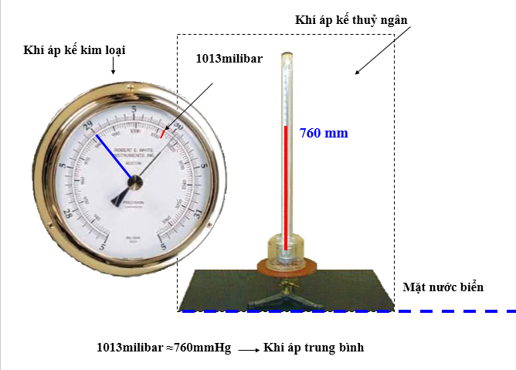
TIẾT - BÀI 15. LỚP VỎ KHÍ CỦA TRÁI ĐẤT.
KHÍ ÁP VÀ GIÓ
   
4. Khí áp. Các đai khí áp trên Trái Đất
1 013 mb
a. Khí áp
Cho biết khí áp là gì? Dụng cụ đo khí áp.
- Khí áp là sức ép của khí quyển lên một đơn vị diện tích trên mặt đất.
- Dụng cụ đo khí áp là khí áp kế.
Khí áp trung bình trên mặt biển là bao nhiêu? Thế nào là khí áp cao, khí áp thấp?
Khí áp thấp <1 013mb< Khí áp cao

Slide 10
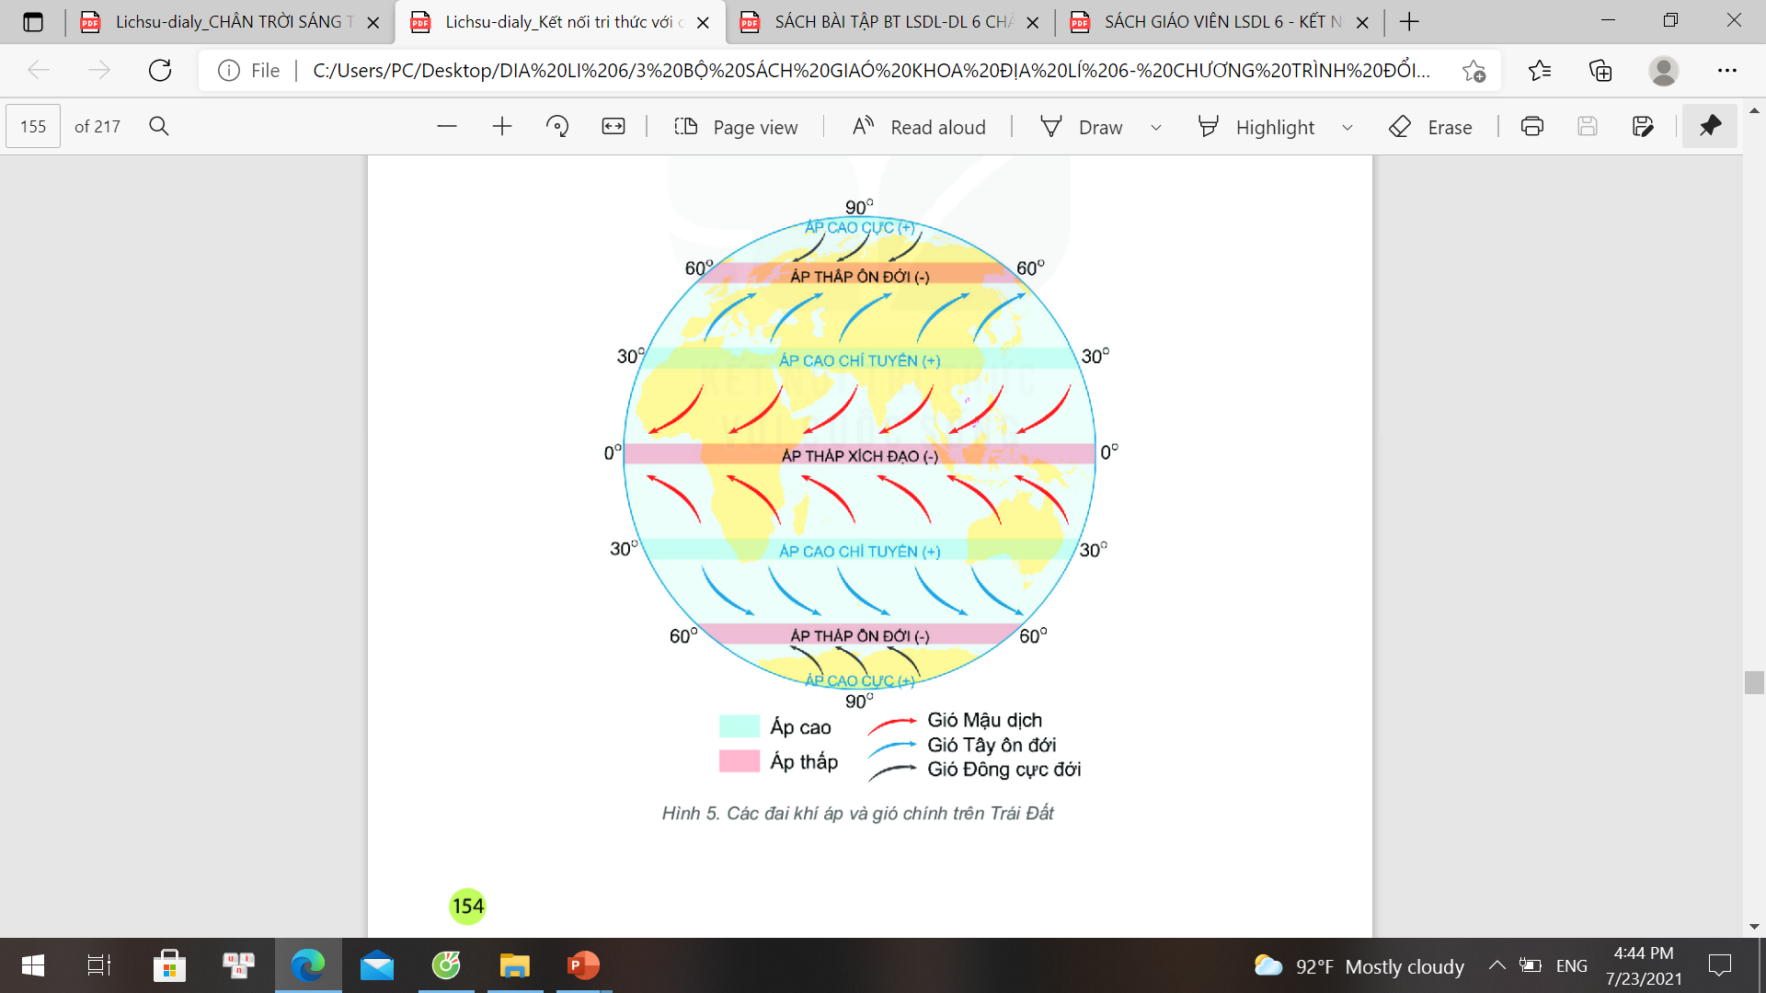
TIẾT - BÀI 15. LỚP VỎ KHÍ CỦA TRÁI ĐẤT.
KHÍ ÁP VÀ GIÓ
   
4. Khí áp. Các đai khí áp trên Trái Đất
b. Các đai khí áp trên bề mặt Trái Đất
Trên Trái Đất, các đai khí áp cao và đai khí áp thấp phân bố từ Xích đạo về cực.
Quan sát H.5, cho biết:
- Trên Trái Đất có mấy đai khí áp?
- Tên các đai khí áp cao, khí áp thấp trên bề mặt Trái Đất.
Nhận xét và lí giải về sự phân bố của các vành đai khí áp trên Trái Đất.
- Do sự xen kẽ của lục địa và đại dương, các đai khí áp bị chia cắt thành các khu khí áp riêng biệt.
H.5. Các đai khí áp và gió chính trên Trái Đất

Slide 11
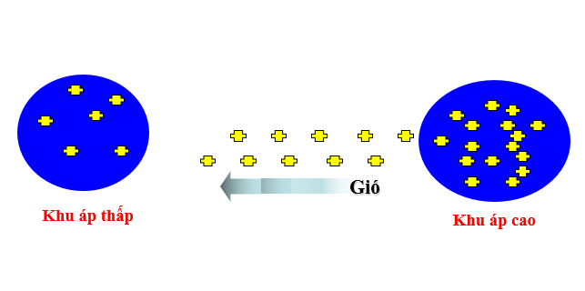
TIẾT - BÀI 15. LỚP VỎ KHÍ CỦA TRÁI ĐẤT.
KHÍ ÁP VÀ GIÓ
   
5. Gió. Các loại gió thổi thường xuyên trên Trái Đất
Gió là sự chuyển động của không khí từ nơi khí áp cao về nơi khí áp thấp.
Khai thác thông tin mục 5 SGK, cho biết Gió là gì? Nguyên nhân hình thành gió.
- Gió được đặc trưng bởi tốc độ gió và hướng gió.
Sự chênh lệch hai khí áp cao và thấp càng lớn thì gió sẽ thay đổi như thế nào?
Cho biết yếu tố đặc trưng của gió là gì?

Slide 12
TIẾT - BÀI 15. LỚP VỎ KHÍ CỦA TRÁI ĐẤT.
KHÍ ÁP VÀ GIÓ
   
5. Gió. Các loại gió thổi thường xuyên trên Trái Đất
Quan sát H.5 SGK, kể tên các loại gió chính trên Trái Đất.
Các loại gió thổi thường xuyên trên Trái Đất: gió Đông cực đới, gió Tây ôn đới và gió Mậu dịch (Tín phong).
Quan sát H.5 SGK, cho biết loại gió chính thổi ở về nước ta là gió gì?
H.5. Các đai khí áp và gió chính trên Trái Đất

Slide 13
THỬ
TÀI
TÍ HON
Lựa chọn các cụm từ phù hợp điền vào chỗ trống để hoàn thiện bảng tổng hợp về các loại gió chính thổi trên Trái đất: Áp thấp xích đạo/ Áp thấp ôn đới bán cầu Bắc/ Áp thấp ôn đới bán cầu Nam/ Áp cao cực bán cầu Nam/ Áp cao chí tuyến bán cầu Bắc/ Áp cao cực bán cầu Bắc/ Áp cao chí tuyến bán cầu Nam.
Gió | Thổi từ đai áp cao về đai áp thấp | Hướng
Gió Tín Phong | áp cao chí tuyến (30⁰B,N) về áp thấp xích đạo | - Nửa cầu Bắc: hướng đông bắc. - Nửa cầu nam: hướng đông nam
Gió Tây ôn đới | 30⁰ B,N đến 60⁰ B N. | - Nửa cầu Bắc: hướng tây nam. - Nửa cầu nam: hướng tây bắc.
Gió Đông cực đới | 90⁰ B,N đến các đai áp thấp ôn đới (60⁰ B,N) | - Nửa cầu Bắc: hướng đông bắc. - Nửa cầu nam: hướng đông nam.
Gió | Thổi từ đai áp cao về đai áp thấp | Hướng
Gió Tín Phong |  | - Nửa cầu Bắc: - Nửa cầu Nam:
Gió Tây ôn đới |  | - Nửa cầu Bắc: - Nửa cầu Nam:
Gió Đông cực đới |  | - Nửa cầu Bắc: - Nửa cầu Nam:

Slide 14
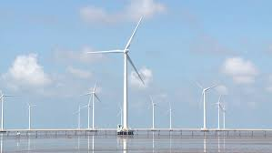

Ứng dụng của gió
Cánh đồng điện gió Bạc Liêu
Thuyền buồm ra khơi no gió

Slide 15
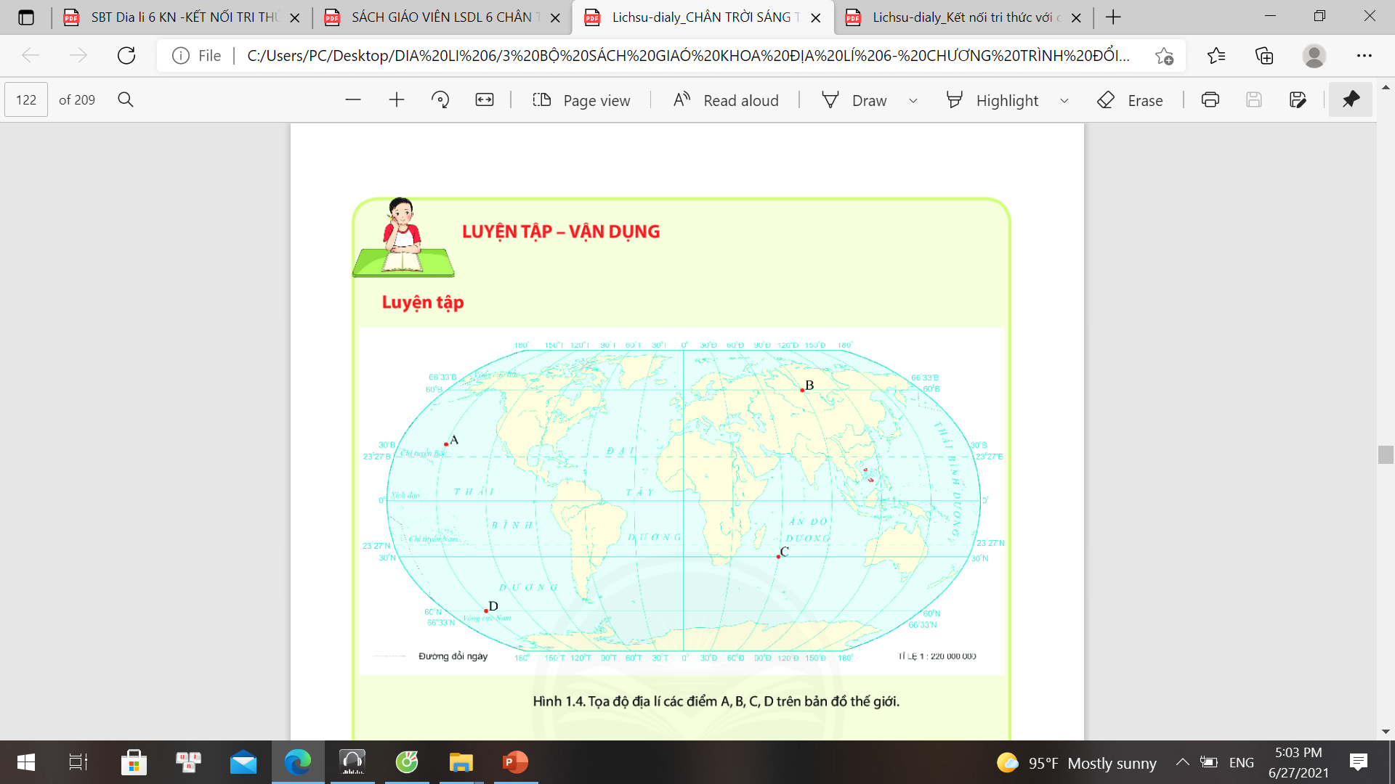
LUY ỆN TẬP

Slide 16
TRÒ CHƠI
NHANH NHƯ CHỚP

Slide 17
1
Trung bình lên cao 1000m, nhiệt độ giảm đi bao nhiêu độ C?
Đáp án: 6 độ C

Slide 18
2
Lớp ô dôn nằm ở tầng nào của lớp vỏ khí?
Đáp án: tầng Bình lưu

Slide 19
3
Gió Tín phong, gió Đông cực và gió Tây ôn đới là các loại gió thổi theo mùa.
Đúng hay sai?
Đáp án: Sai. Ba loại gió này thổi thường xuyên quanh năm.

Slide 20
4
Không khí ở tầng đối lưu chuyển động theo chiều nào?
Đáp án: Thẳng đứng

Slide 21
5
Các khối khí di chuyển bị biến tính và làm thời tiết nơi chúng đi qua như thế nào?
Đáp án: Thay đổi

Slide 22
6
Khí nào chiếm tỉ lệ lớn nhất trong các thành phần của không khí?
Đáp án: khí Ni-tơ

Slide 23
7
Các khối khí trên bề mặt Trái Đất có đặc tính khác nhau về yếu tố nào?
Đáp án: Nhiệt độ và độ ẩm.

Slide 24
8
Tính chất của khối khí đại dương và khối khí lục địa khác nhau là gì?
Đáp án: Độ ẩm cao/thấp

Slide 25
9
Thực tế các đai khí áp trên Trái Đất được phân chia như thế nào?
Đáp án: khu khí áp riêng biệt

Slide 26
10
Trên bề mặt Trái đất, khối khí nóng, khốối khí lạnh được hình thành ở đâu?
Đáp án: vĩ độ thấp/cao

Slide 27
11
Sức nén của không khí xuống mặt đất được gọi là gì?
Đáp án: Khí áp

Slide 28
12
Nước ta quanh năm chịu ảnh hưởng của loại gió nào?
Đáp án: Mậu dịch (Tín phong)

Slide 29
13
Gió là sự di chuyển của không khí từ nơi có khí áp thấp đến nơi có khí áp cao.
Đúng hay sai?
Đáp án: Sai

Slide 30
14
Tầng nào là nơi sinh ra các hiện tượng mây, mưa, sấm, chớp?
Đáp án: Tầng Đối lưu

Slide 31
15
Tính chất của khối khí nóng, lạnh là gì?
Đáp án: nhiệt độ cao/thấp

Slide 32


     Hoạt động nối tiếp:
Học bài và trả lời câu hỏi SGK.
Tìm hiểu trước Bài 16.
Về nhà tìm hiểu thông tin và trả lời câu hỏi dưới đây: Nếu Trái đất không có tầng Ô dôn, chuyện gì sẽ xảy ra? Tại sao?

